Slide 1
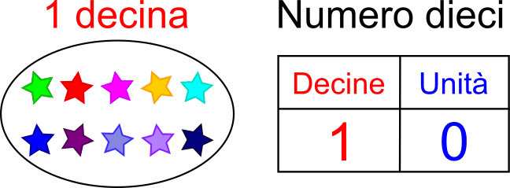
L’ABACO
IMPARIAMO INSIEME
LA DECINA

Slide 2
Ogni elemento dell’insieme
è una UNITÀ (u)
L’insieme di 10 unità corrisponde
a una DECINA (da)

Slide 3
Abbiamo disegnato degli
INSIEMI…

Slide 4
Raggruppiamo per 10 gli elementi degli insiemi

Slide 5
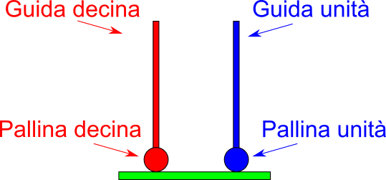
Rappresentiamoli sull’abaco

Slide 6
1° insieme…
CAMBIO!!
da | u

Slide 7
2° insieme…
CAMBIO!!
da | u

Slide 8
3° insieme…
CAMBIO!!
da | u
da | u

Slide 9
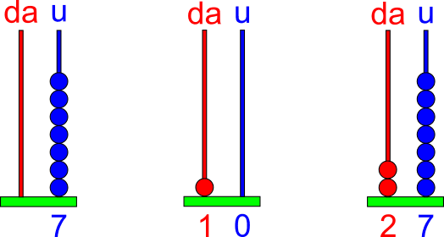
…Registriamo il numero…

Slide 10
1° insieme…
QUANTE PALLINE BLU?
QUANTE PALLINE ROSSE?
da | u
1
6

Slide 11
2° insieme…
QUANTE PALLINE BLU?
QUANTE PALLINE ROSSE?
da | u
1
4

Slide 12
3° insieme…
QUANTE PALLINE BLU?
QUANTE PALLINE ROSSE?
da | u
da | u
1
3

Slide 13
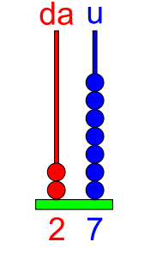
…E le decine diventano 2…

Slide 14
Raggruppiamo per 10 gli elementi dell’insieme

Slide 15
Rappresentiamo sull’abaco…
CAMBIO!!
da | u

Slide 16
E ora registriamo…
QUANTE PALLINE BLU?
QUANTE PALLINE ROSSE?
da | u
2
0

Slide 17
…ORA TOCCA A TE!!...
Raggruppa, rappresenta e registra, come nell’esempio:
CAMBIO!!
da | u
da | u
1
2

Slide 18
Esercizio 1
da | u

Slide 19
Esercizio 2
da | u

